Slide 1
Контроль обоснованности возврата из бюджетов бюджетной системы Российской Федерации платежей, порядок возврата которых не установлен федеральными законами (возврат неналоговых доходов)

Slide 2
Положения приказа Минфина России от 18.12.2013 № 125н
Орган Федерального казначейства проверяет обоснованность возврата сумм поступлений по платежам, порядок возврата которых не установлен федеральными законами, по следующим направлениям:
наличие в органе Федерального казначейства документов, указанных в разделе 2 "Реквизиты документа-основания" Заявки на возврат, подтверждающих факт зачисления платежа;
соответствие реквизитов плательщика (ИНН, КПП (при их наличии) и наименование) из расчетного документа плательщика реквизитам получателя платежа (ИНН, КПП (при их наличии) и наименование), указанным в разделе 3 "Реквизиты получателя" Заявки на возврат;
соответствие реквизитов плательщика (ИНН (при его наличии) и наименование), указанных в строке реестра, прилагаемого к платежному поручению на общую сумму с реестром, реквизитам получателя (ИНН (при его наличии) и наименование), указанным в разделе 3 "Реквизиты получателя" Заявки на возврат, при условии указания в графах 1 - 3 раздела 2 "Реквизиты документа-основания" Заявки на возврат реквизитов платежного поручения на общую сумму с реестром;
непревышение суммы возврата, указанной в Заявке на возврат, над суммой расчетного документа (суммой платежа физического лица, указанной в строке реестра, прилагаемого к платежному поручению на общую сумму с реестром) с учетом ранее исполненных возвратов и уточнений.

Slide 3
Положения приказа Минфина России от 18.12.2013 № 125н
Документы, подтверждающие факт уплаты платежа и документы, подтверждающие право плательщика на возврат прилагаются к Заявке на возврат и направляются администратором доходов бюджета в орган Федерального казначейства:
при бумажном документообороте между органом Федерального казначейства и администратором доходов бюджета - в форме копии бумажного документа, созданной посредством его сканирования, заверенной подписью руководителя (уполномоченного им лица) и подписью главного бухгалтера (иного уполномоченного руководителем лица), которые в соответствии с представленной администратором доходов бюджета Карточкой образцов подписей наделены правом первой и второй подписи соответственно;
при электронном документообороте между органом Федерального казначейства и администратором доходов бюджета - в форме электронной копии бумажного документа, созданной посредством его сканирования, заверенной подписью руководителя (уполномоченного им лица) и подписью главного бухгалтера (иного уполномоченного руководителем лица), которые в соответствии с представленной администратором доходов бюджета Карточкой образцов подписей наделены правом первой и второй подписи соответственно.
При приеме документов, подтверждающих факт уплаты платежа, от администратора доходов бюджета, орган Федерального казначейства осуществляет проверку наличия в документах подписи руководителя (уполномоченного им лица) с правом первой подписи и главного бухгалтера (иного уполномоченного руководителем лица) с правом второй подписи, а также соответствия подписей данных лиц образцам, имеющимся в Карточке образцов подписей администратора доходов бюджета.
Документы, подтверждающие право плательщика на возврат, должны быть напечатаны на официальном бланке организации, выдавшей документ, подписаны ее руководителем (заместителем руководителя) и заверены печатью организации.

Slide 4
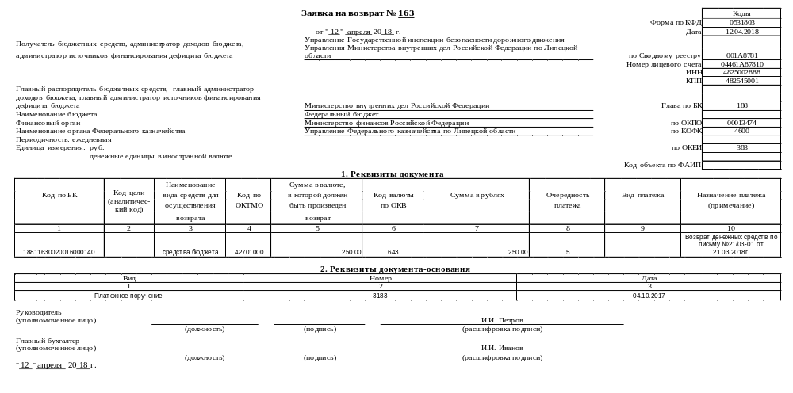
Особенности заполнения Заявки на возврат при возврате плательщикам излишне уплаченных (взысканных) сумм
АДБ в графах 1-3 раздела 2 «Реквизиты документа основания» Заявки на возврат указывают реквизиты расчетного документа плательщика (платежного поручения на общую сумму с реестром).
В случае возврата платежа физического лица, включенного в платежное поручение на общую сумму с реестром, в графе 2 раздела 2 «Реквизиты документа основания» Заявки на возврат АДБ указывают номер платежного поручения на общую сумму с реестром и номер строки в реестре, разделенные между собой знаком «/».

Slide 5





Процедура осуществления контроля обоснованности возврата платежей из бюджетной системы Российской Федерации
Заявка на возврат
(подтверждающие документы, при необходимости)
Проведение автоматизированного контроля на наличие первоначального документа и соответствие реквизитов
Проведение дополнительного контроля, с учетом прилагаемых документов (при необходимости)
АДБ
Протокол с указанием причины
Документ найден.
Исполнение документа.
Документ
не найден
Документ не найден

Slide 6
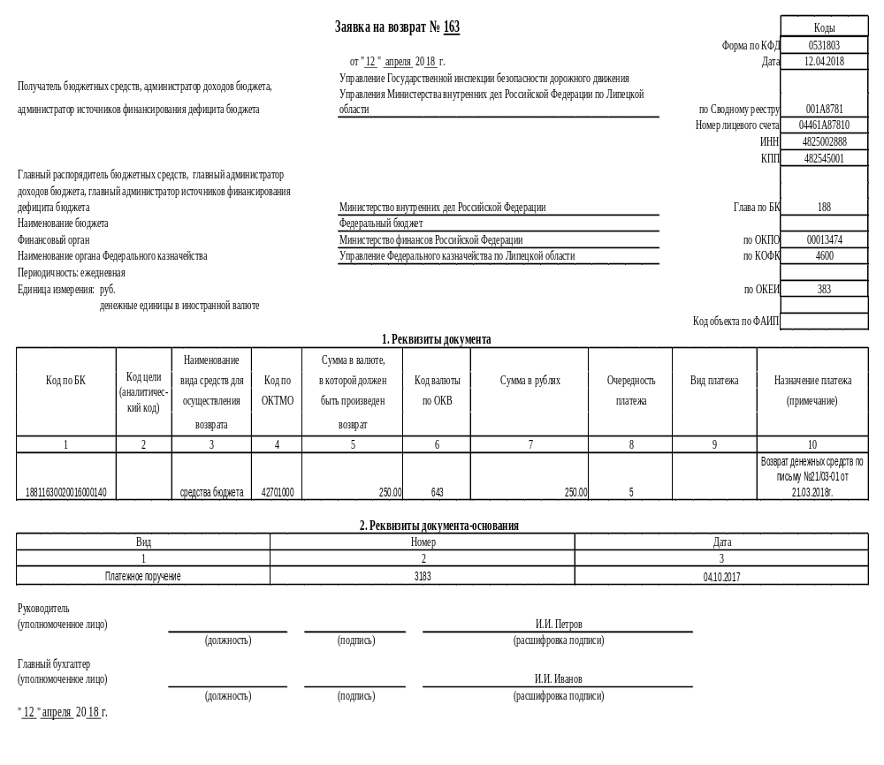
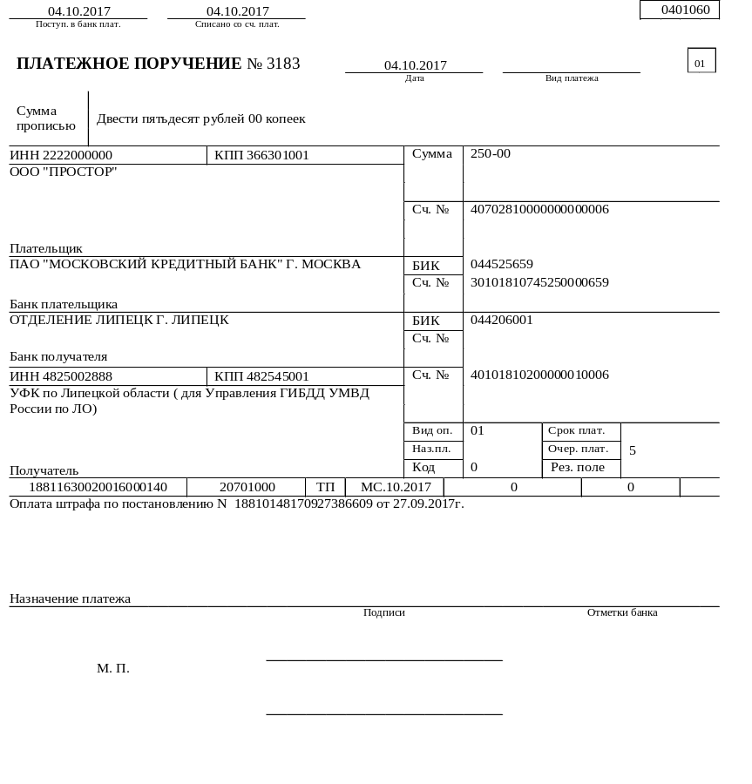
Соответствие полей платежного поручения и Заявки на возврат (разделы 1-2)
3.
4.
1.
2.

Slide 7
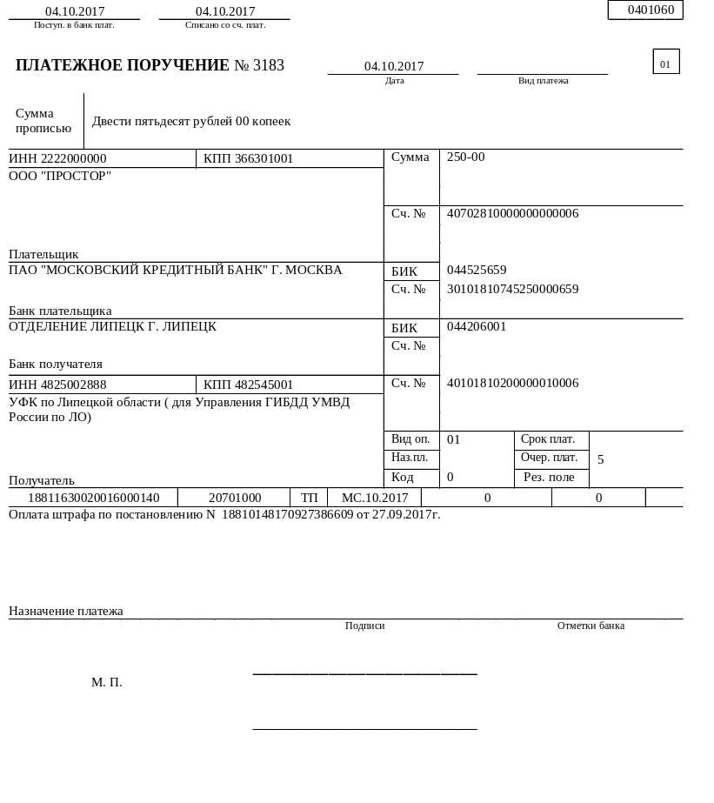
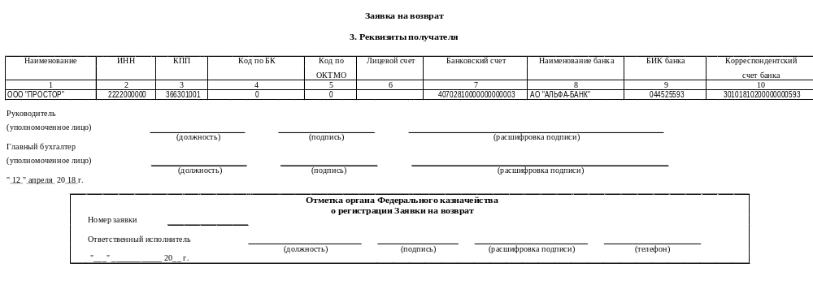
Соответствие полей платежного поручения и Заявки на возврат (раздел 3)
5.
6.
Важно! В Заявке на возврат указывается код по ОКТМО, по которому платеж отражен в Выписке из лицевого счета АДБ

Slide 8
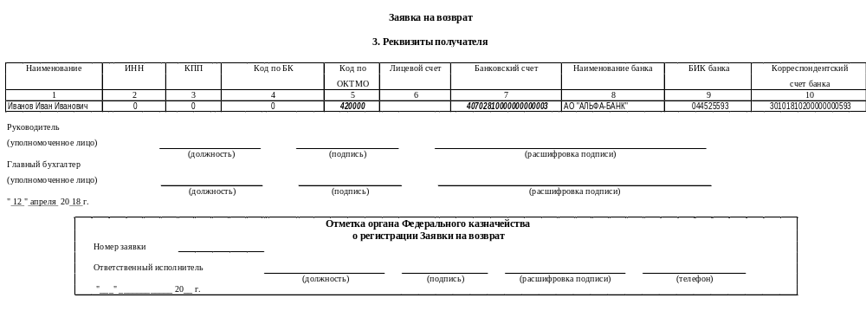
Заполнение Заявки на возврат (раздел 3) платежей физическим лицам

Slide 9


Документы, предоставляемые администратором доходов бюджета в ТОФК, в качестве подтверждения факта уплаты платежа физическим лицом
копия распоряжения плательщика, копия платежного поручения, в которое включен платеж физического лица, и копия письма кредитной организации (ее филиала), подтверждающего факт включения распоряжения физического лица в платежное поручение
Документы, подтверждающие начисление платежа физическому лицу (постановление, решение и т.д.) для подтверждения ФИО по УИН
Документы, подтверждающие ФИО по идентификатору сведений о физическом лице
Иные документы, подтверждающие право плательщика на возврат денежных средств (например, подтверждающие изменение ФИО, возврат платы за детей, опекунство, решение суда и т.д. )
Документы, подтверждающие проведение реорганизации юридического лица (правопреемник юридического лица)
Администратор
доходов бюджета
Документы должны быть заверены администратором доходов бюджета

Slide 10
Перечень идентификаторов сведений о физическом лице
(приложение 4 к приказу Минфина России от 12.11.2013 № 107н)
01 - паспорт гражданина Российской Федерации;
02 - свидетельство органов ЗАГС, органа исполнительной власти или органа местного самоуправления о рождении гражданина;
03 - паспорт моряка (удостоверение личности моряка);
04 - удостоверение личности военнослужащего;
05 - военный билет военнослужащего;
06 - временное удостоверение личности гражданина Российской Федерации;
07 - справка об освобождении из мест лишения свободы;
08 - паспорт иностранного гражданина либо иной документ, установленный федеральным законом или признаваемый в соответствии с международным договором Российской Федерации в качестве документа, удостоверяющего личность иностранного гражданина;
09 - вид на жительство;
10 - разрешение на временное проживание (для лиц без гражданства);
11 - удостоверение беженца;
12 - миграционная карта;
13 - паспорт гражданина СССР;
14 - страховой номер индивидуального лицевого счета застрахованного лица в системе персонифицированного учета Пенсионного фонда Российской Федерации (СНИЛС);
22 - водительское удостоверение;
24 - свидетельство о регистрации транспортного средства в органах Министерства внутренних дел Российской Федерации;
25 - охотничий билет;
26 - разрешение на хранение и ношение охотничьего оружия;
28 - паспорт гражданина Российской Федерации, являющийся основным документом, удостоверяющим личность гражданина Российской Федерации за пределами территории Российской Федерации, в том числе содержащий электронный носитель информации;
29 - свидетельство о предоставлении временного убежища на территории Российской Федерации;
по существу.

